Slide 1



We are mustrust!
+
+
Notes:
Photo by fauxels from Pexels

Slide 2
小组成员与分工
阎昶澍：组长，参与Rust改写，MMU部分，交叉编译与上板
郭东昊：组员，参与Rust改写，上板与PPT制作
薄震宇：组员，参与Rust改写，PPT制作
周翟恩和：组员，参与Rust改写，PPT制作
王劲博：组员

Slide 3
同类项目对比
项目完成度\组名 | mustrust (OSH2024) | imagination (OSH2023) | x-rust-freertos (OSH2019)
rust完整改写 | ✓ | ✓ | ✓
交叉编译&QEMU模拟器运行 | ✓ | × | ×
上板运行 | × | × | ×
MMU软件模拟 | ✓ | ✓ | ×
MMU硬件支持 | × | × | ×

Slide 4

1
Rust改写
Contents
2
MMU部分
3
交叉编译与上板
Notes:
Photo by Anna Shvets from Pexels

Slide 5
Rust改写——基本方法与原则
基本方法：将源码的函数进行拆分为各种简单的函数或方法，然后整合
改写原则：保留源码中的所有函数，函数的命名相应的改为符合Rust命名规范的版本，如“vInitialiseList”改为“initialize_list”

Slide 6
Rust改写——困难与解决方案

Slide 7
Rust改写——适配上板
问题：上板时为no-std环境，这意味着不支持std库。编译时报错如下图。
解决方案：使用no-std环境支持的库如core，alloc等来替代std：
core：
alloc：

Slide 8
MMU部分

Slide 9
MMU部分
使用软件模拟，实现了一个简单的内存管理单元(MMU)模拟器,支持虚拟内存、页表管理、TLB加速以及LRU和FIFO两种页面替换策略。
用链表维护内存帧的使用情况,并提供了一系列函数来处理内存访问、页面错误等操作。
运行冒泡排序程序，统计访存时间

Slide 10
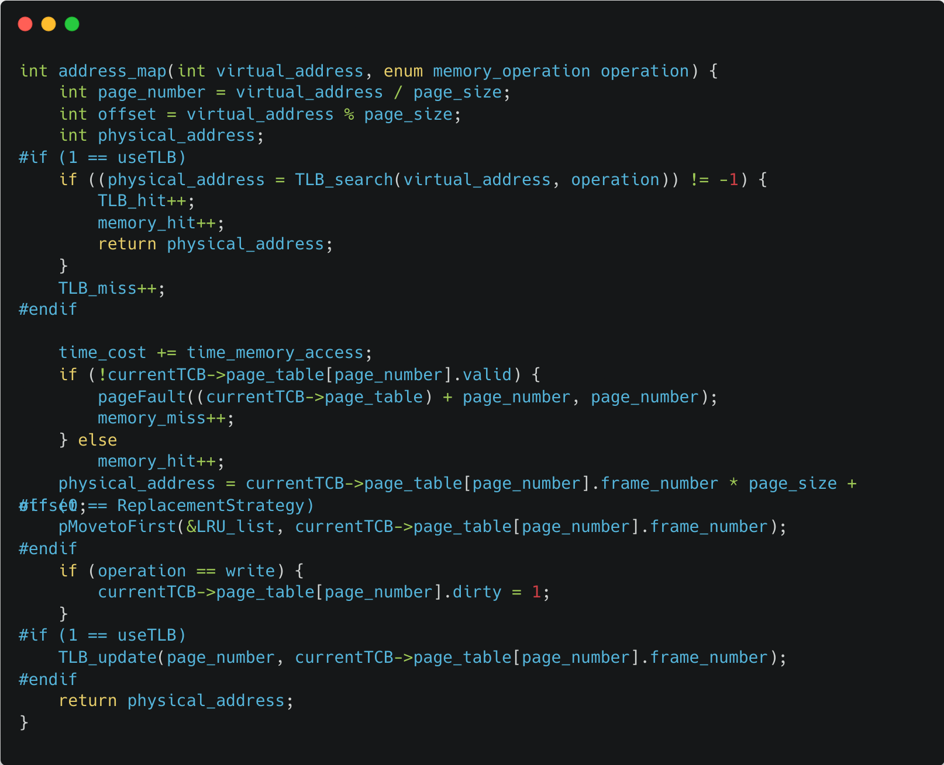
MMU部分（关键函数）
address_map
将虚拟地址映射到物理地址
先查找TLB,未命中则访问页表
页表项无效时,触发页面错误
更新LRU/FIFO链表和TLB

Slide 11
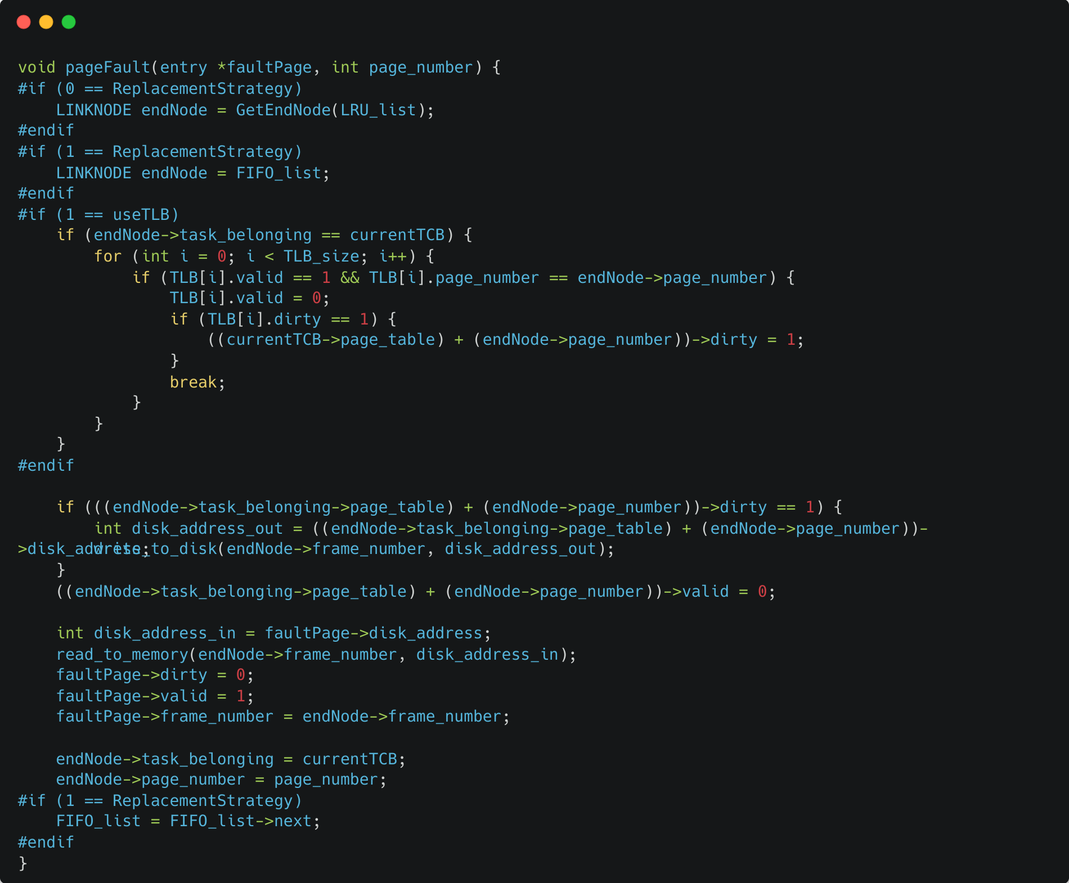
MMU部分（关键函数）
pageFault
处理页面错误情况
根据ReplacementStrategy选择替换帧
若使用TLB,清除被替换页的TLB条目
将脏页写回磁盘
读入导致页面错误的页到替换帧
更新页表项和LRU/FIFO链表

Slide 12
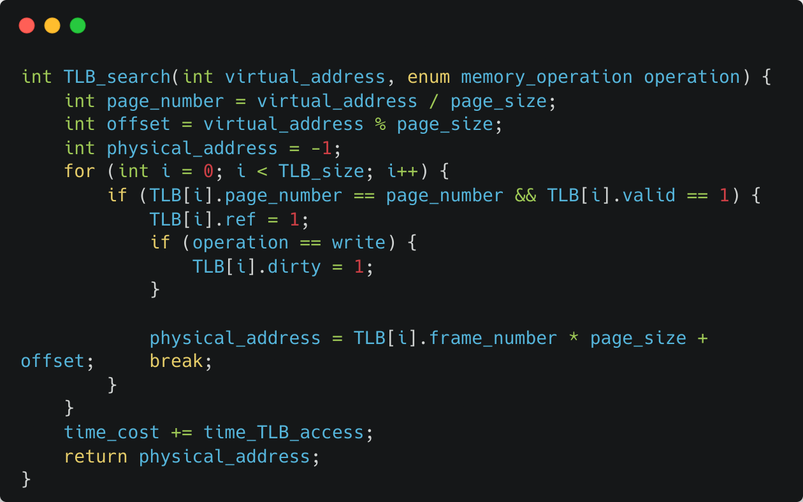
MMU部分（关键函数）
TLB_search
在TLB中搜索虚拟地址映射
找到则更新引用位和脏位
未找到返回-1(TLB未命中)

Slide 13
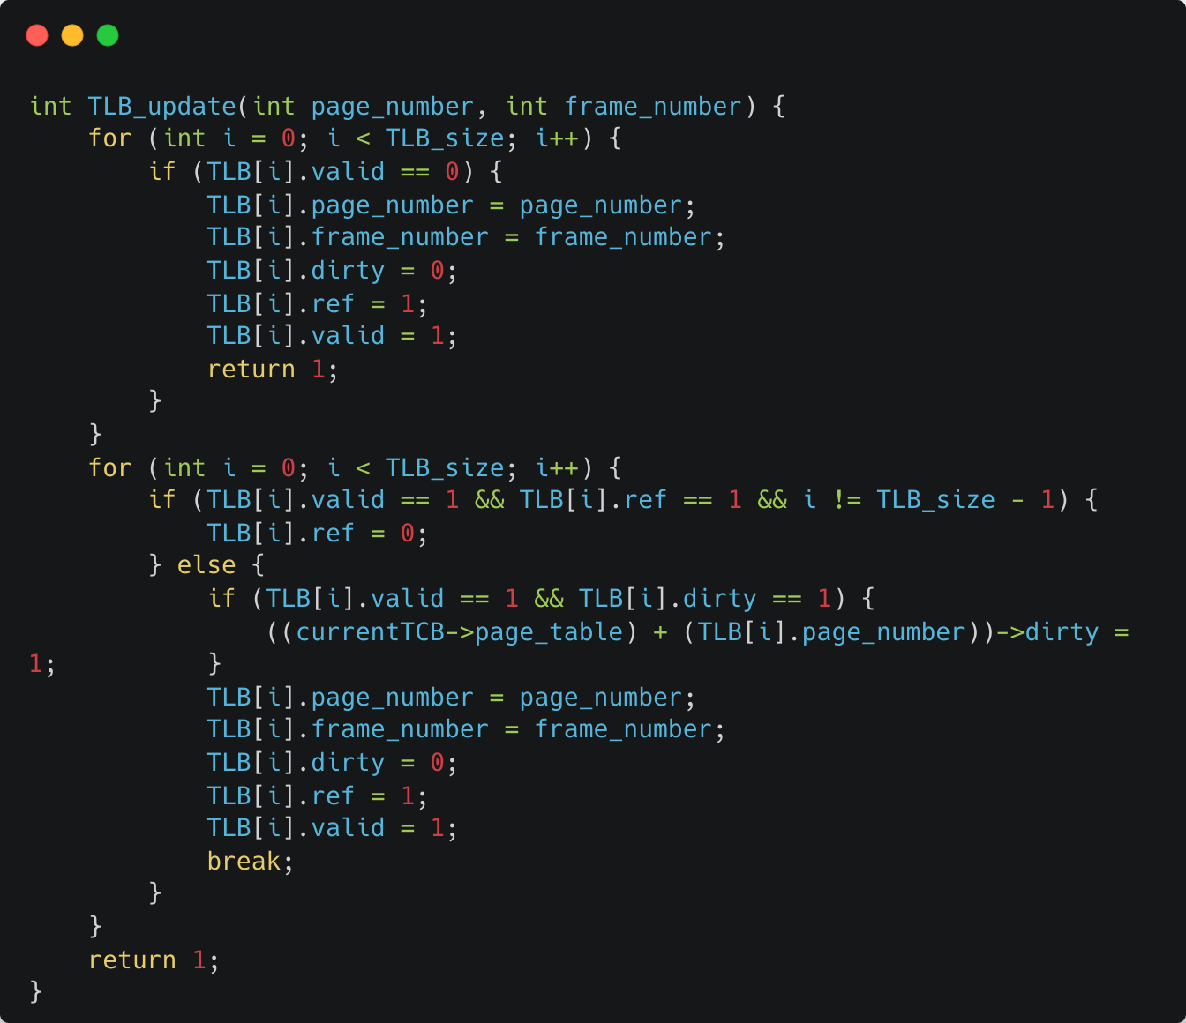
MMU部分（关键函数）
TLB_update
将页号和帧号映射添加到TLB
优先使用空闲条目
无空闲条目时,使用LRU替换策略
被替换条目脏位为1,更新页表项

Slide 14
MMU部分（模拟结果）
TODO

Slide 15
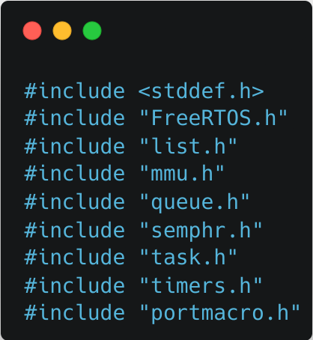
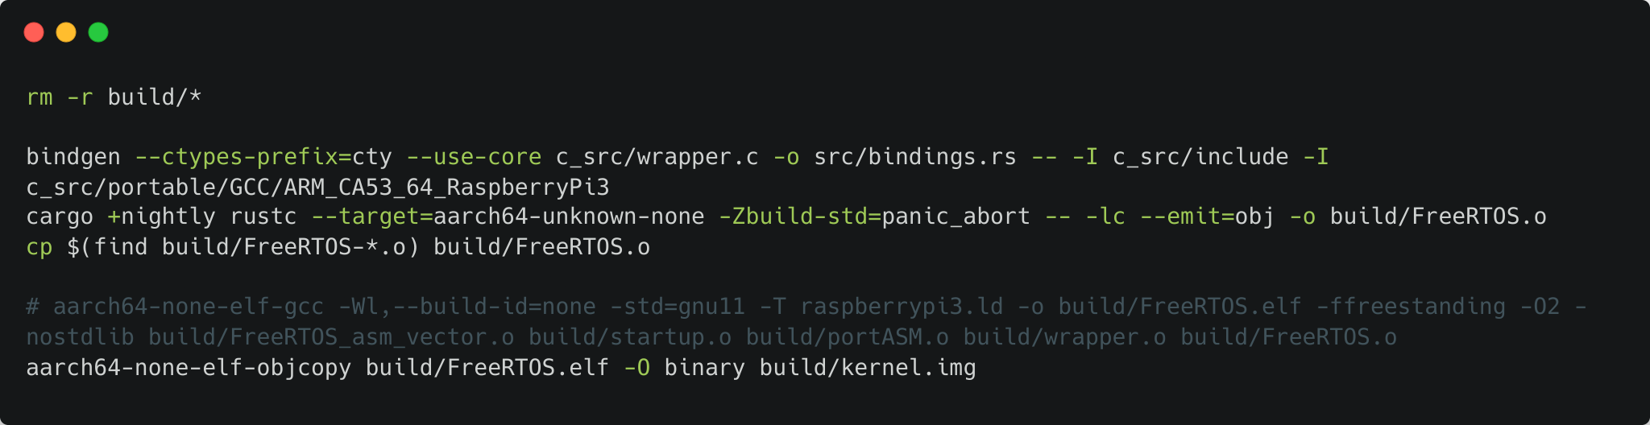
交叉编译与上板(bindgen方案)
用 wrapper.c include 所有头文件。
再对这一 c 文件进行 bindgen，可以得到干净的 bind.rs（不会生成调用的库函数）

Slide 16
交叉编译与上板

Slide 17
交叉编译与上板

Slide 18

Thank You
Notes:
Photo by Sebastian Herrmannon Unsplash

